Slide 1

Projeto da Infraestrutura de Rede - 2024/1 - Grupo 3
Projeto da Infraestrutura de Rede - Grupo 3
ONG 4 Patas
Camila Fernanda da Silva, Francisco Matos, Gabriela Scarabelli Bahia, Henrique Lima, Nathalia Souto, Wallace Sousa

Slide 2

Projeto da Infraestrutura de Rede - 2024/1 - Grupo 3
INTRODUÇÃO
Organização Não Governamental Quatro Patas (ONG4P)
Oferecer proteção e abrigo para animais em situação de vulnerabilidade
Voluntariado
Compromisso da organização em defender os direitos dos animais e garantir que recebam o cuidado e o tratamento adequados

Slide 3
Projeto da Infraestrutura de Rede - 2024/1 - Grupo 3
SERVIÇOS
Para que os funcionarios e colaboradores da ONG 4 Patas pudessem realizar suas atividades diversos serviços foram implementos para possibilitar a gestão, comunicação, divulgação e operação da entidade. Entre esse serviços estão:
Aplicação: Página web, responsividade mobile e hospedagem;
Banco de dados e servidor FTP: Armazenamento e manipulação de dados;
Software de gestão: Administração da ONG e geração de relatórios e indicadores;
Software de comunicação: Interação entre os membros da ONG e os demais envolvidos.

Slide 4
Projeto da Infraestrutura de Rede - 2024/1 - Grupo 3
INFRAESTRUTURA
A infraestrutura da ONG 4 Patas foi desenvolvida com a intenção de prover conectividade, segurança, desempenho e disponibilidade dos seus serviços. Sua implementação é composta por:
AWS: Computação em nuvem, hospedagem, armazenamento, processamento, e segurança;
DHCP: Atribuição automática de endereços IP a cada dispositivo que se conecta à rede;
Roteadores e APs: Pontos de acesso à rede sem fio e roteadores de comunicação com a WAN distribuídos na sede e suas respectivas unidades;
Firewall e VPN: Segurança dos dados trafegados na rede através de uma barreira contra invasões e ataques virtuais. Conexão remota segura entre dispositivos.

Slide 5
Projeto da Infraestrutura de Rede - 2024/1 - Grupo 3
TOPOLOGIA
A escolha da topologia do tipo anel para conectar a matriz e as três filiais da Quatro Patas Solidárias foi motivada por diversas razões:
Eficiência na comunicação;
Redundância e tolerância a falhas;
Facilidade de expansão;
Simplicidade e custo-efetividade

Slide 6
Projeto da Infraestrutura de Rede - 2024/1 - Grupo 3
PROTÓTIPO
Foi desenvolvido com ajuda do software Packet Tracer, considerando a configuração de uma matriz e três filiais.
O dimensionamento foi feito para suportar um pouco mais de cinquenta funcionários e cinco servidores.
Os serviços considerados foram de web, email, videoconferência e suporte remoto.
O cálculo do link necessário para a matriz foi de aproximadamente 55 Mbps.
O cálculo do link necessário para cada filial teve uma variação de 30 a 45 Mbps por causa da topologia de anel escolhida.

Slide 7
Projeto da Infraestrutura de Rede - 2024/1 - Grupo 3
AMBIENTE DE IMPLANTAÇÃO
A aplicação foi implementada utilizando o Apache para disponibilizar os serviços aos usuários.
A implantação da ONG Quatro Patas Solidárias feita majoritariamente em instâncias EC2 da na nuvem AWS:
Servidor AD;
Servidor FTP;
Servidor HTTP;
Security Group do Banco de Dados;

Slide 8
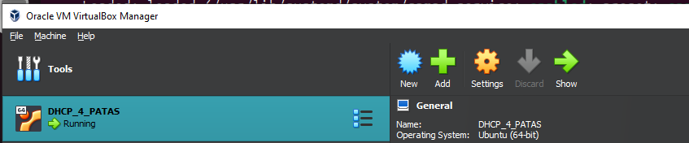
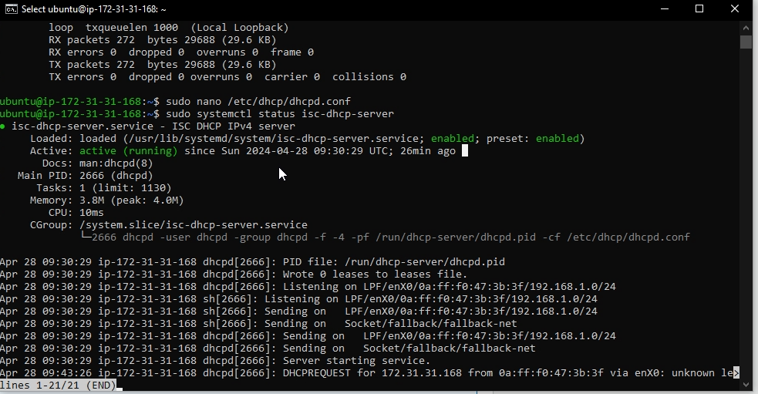
Projeto da Infraestrutura de Rede - 2024/1 - Grupo 3
O servidor DHCP foi implementado localmente utilizando o VirtualBox:

Slide 9
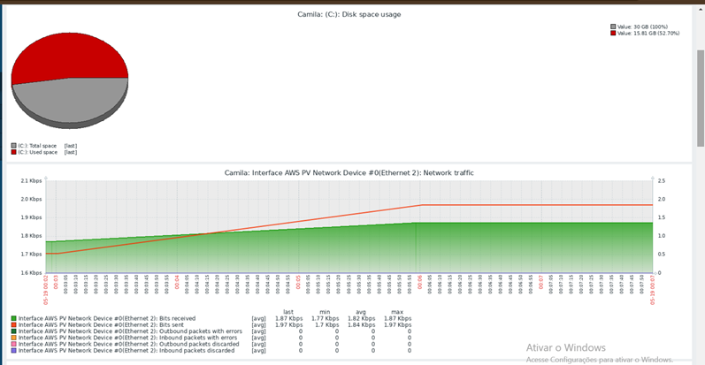
Projeto da Infraestrutura de Rede - 2024/1 - Grupo 3
MONITORAMENTO
O Zabbix é uma ferramenta para monitoramento de infraestrutura de TI, como redes, servidores, máquinas virtuais e serviços em nuvem. O Zabbix coleta e exibe métricas básicas.
Monitoramento de Desempenho e Disponibilidade
Alertas e Notificações
Coleta de Dados e Visualização

Slide 10
Projeto da Infraestrutura de Rede - 2024/1 - Grupo 3
Zabbix Server em uma instância Ubuntu na AWS
O núcleo do sistema, responsável pela coleta de dados, processamento de alertas e gerenciamento de usuários.
Zabbix Agent:
Instalado nos hosts monitorados, ele coleta métricas e envia para o Zabbix Server.
Servidor Nuvem
Servidor AD
Servidor Banco de Dados
Servidor de Comunicação (Chat)
Servidor Web, FTP e de Aplicação
Servidor local
Zabbix Server VM local
Zabbix Agent
Servidor DHCP

Slide 11
Projeto da Infraestrutura de Rede - 2024/1 - Grupo 3
Conseguimos monitorar diversos aspectos de dispositivos e serviços, como CPU, memória, uso de disco, tráfego de rede, serviços web, bancos de dados, entre outros.
CPU e Memória:
Utilização da CPU (% de uso, carga do sistema).
Utilização de memória (RAM e swap).
Disco:
Espaço em disco utilizado e disponível.
Taxa de leitura e escrita no disco.
Rede:
Tráfego de rede (taxa de transferência de dados).
Pacotes transmitidos e recebidos.
Erros de interface de rede.
Serviços Web:
Tempo de resposta de URLs.
Status HTTP (200 OK, 404 Not Found, etc.).
Latência de conexão.
Bancos de Dados:
Tempo de resposta de consultas SQL.
Número de conexões ativas.
Uso de buffer e cache.
Sistemas Operacionais:
Carga do sistema (load average).
Número de processos em execução.
Utilização de serviços específicos (Apache, Nginx, etc.).

Slide 12
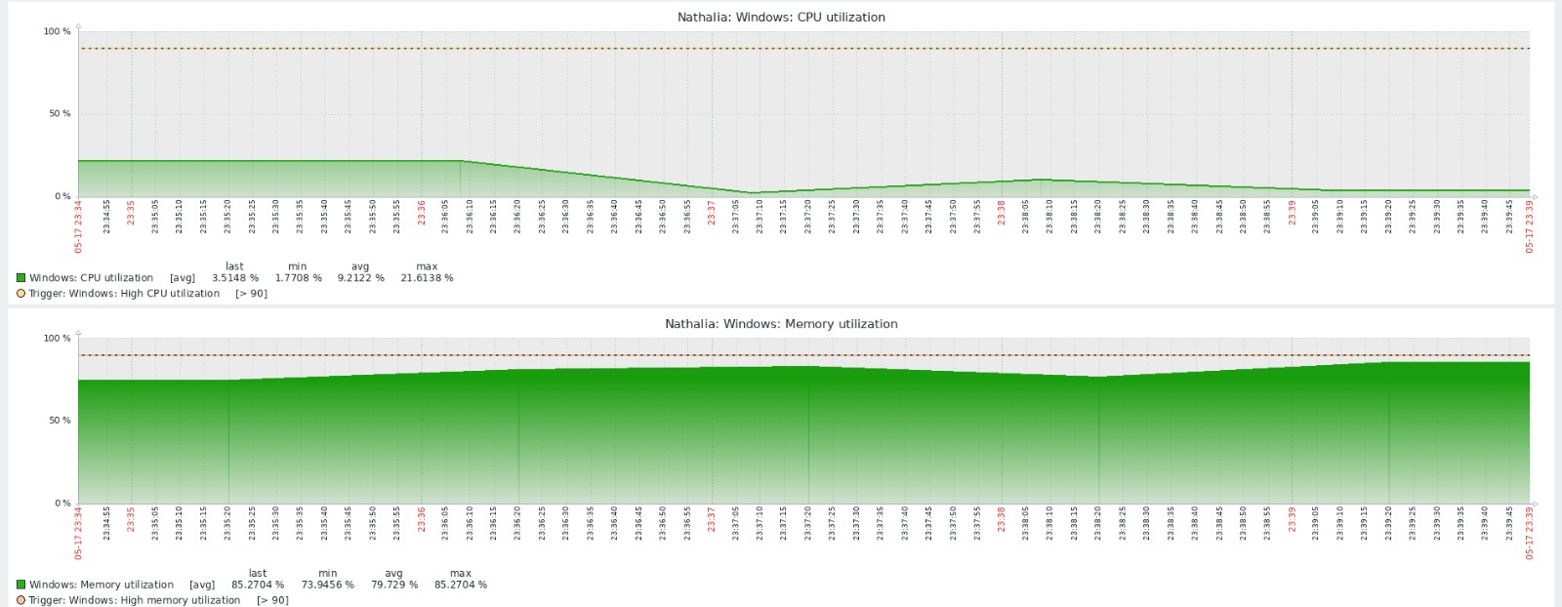
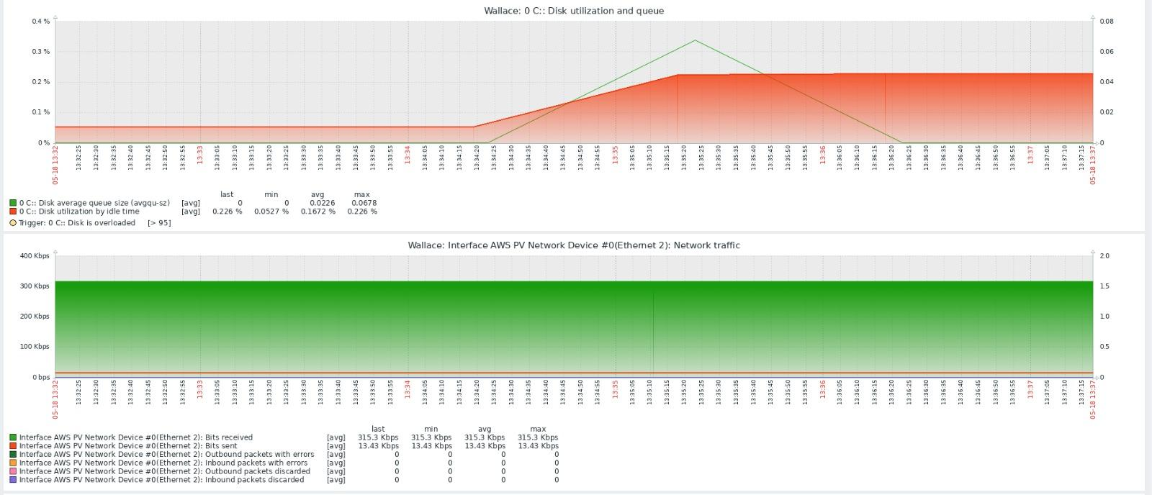
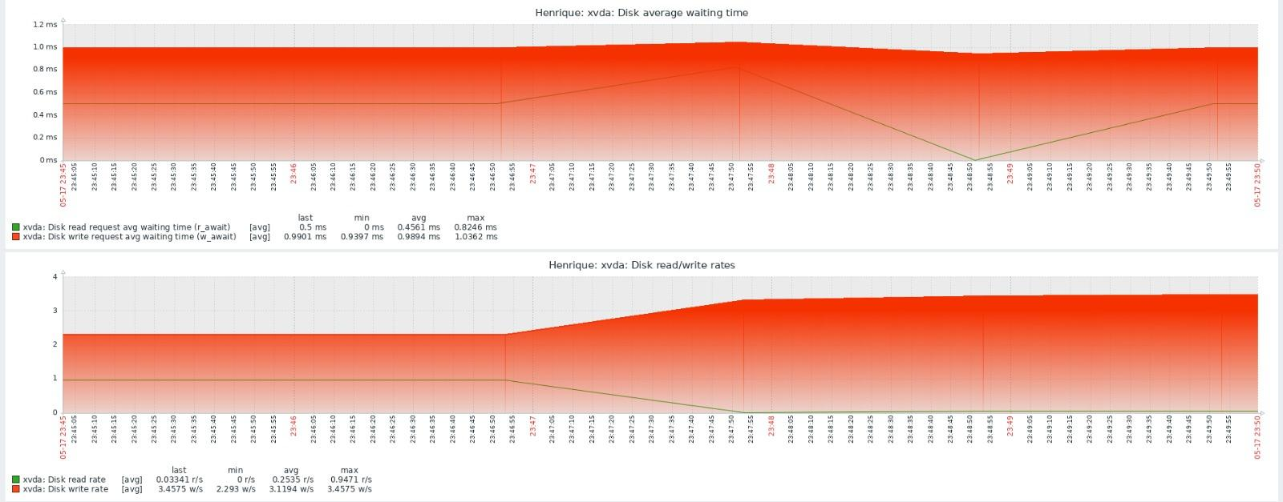
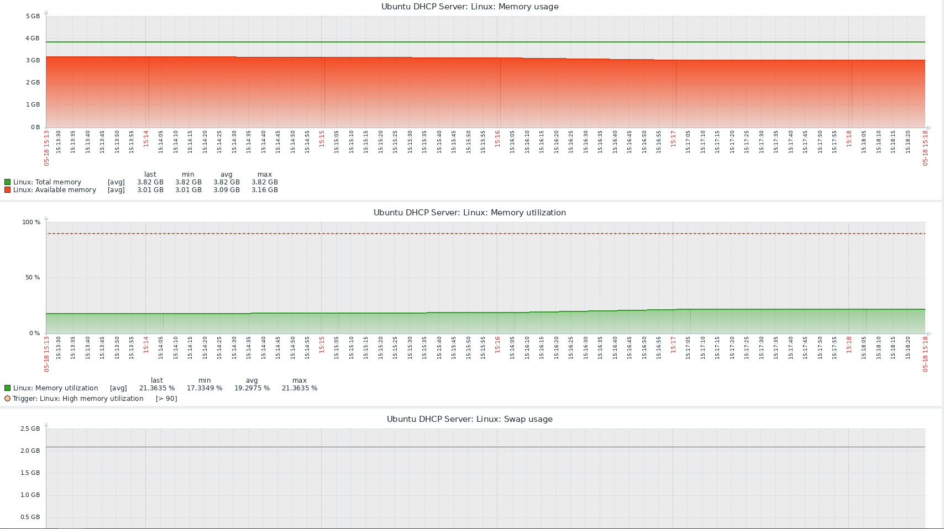
Projeto da Infraestrutura de Rede - 2024/1 - Grupo 3
Servidor AD:
Servidor Banco de Dados:
Servidor de Comunicação:
Servidor Web, FTP e de Aplicação
Servidor DHCP Local:

Slide 13
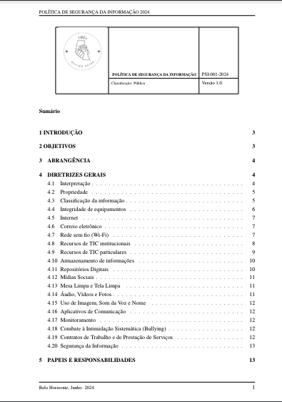

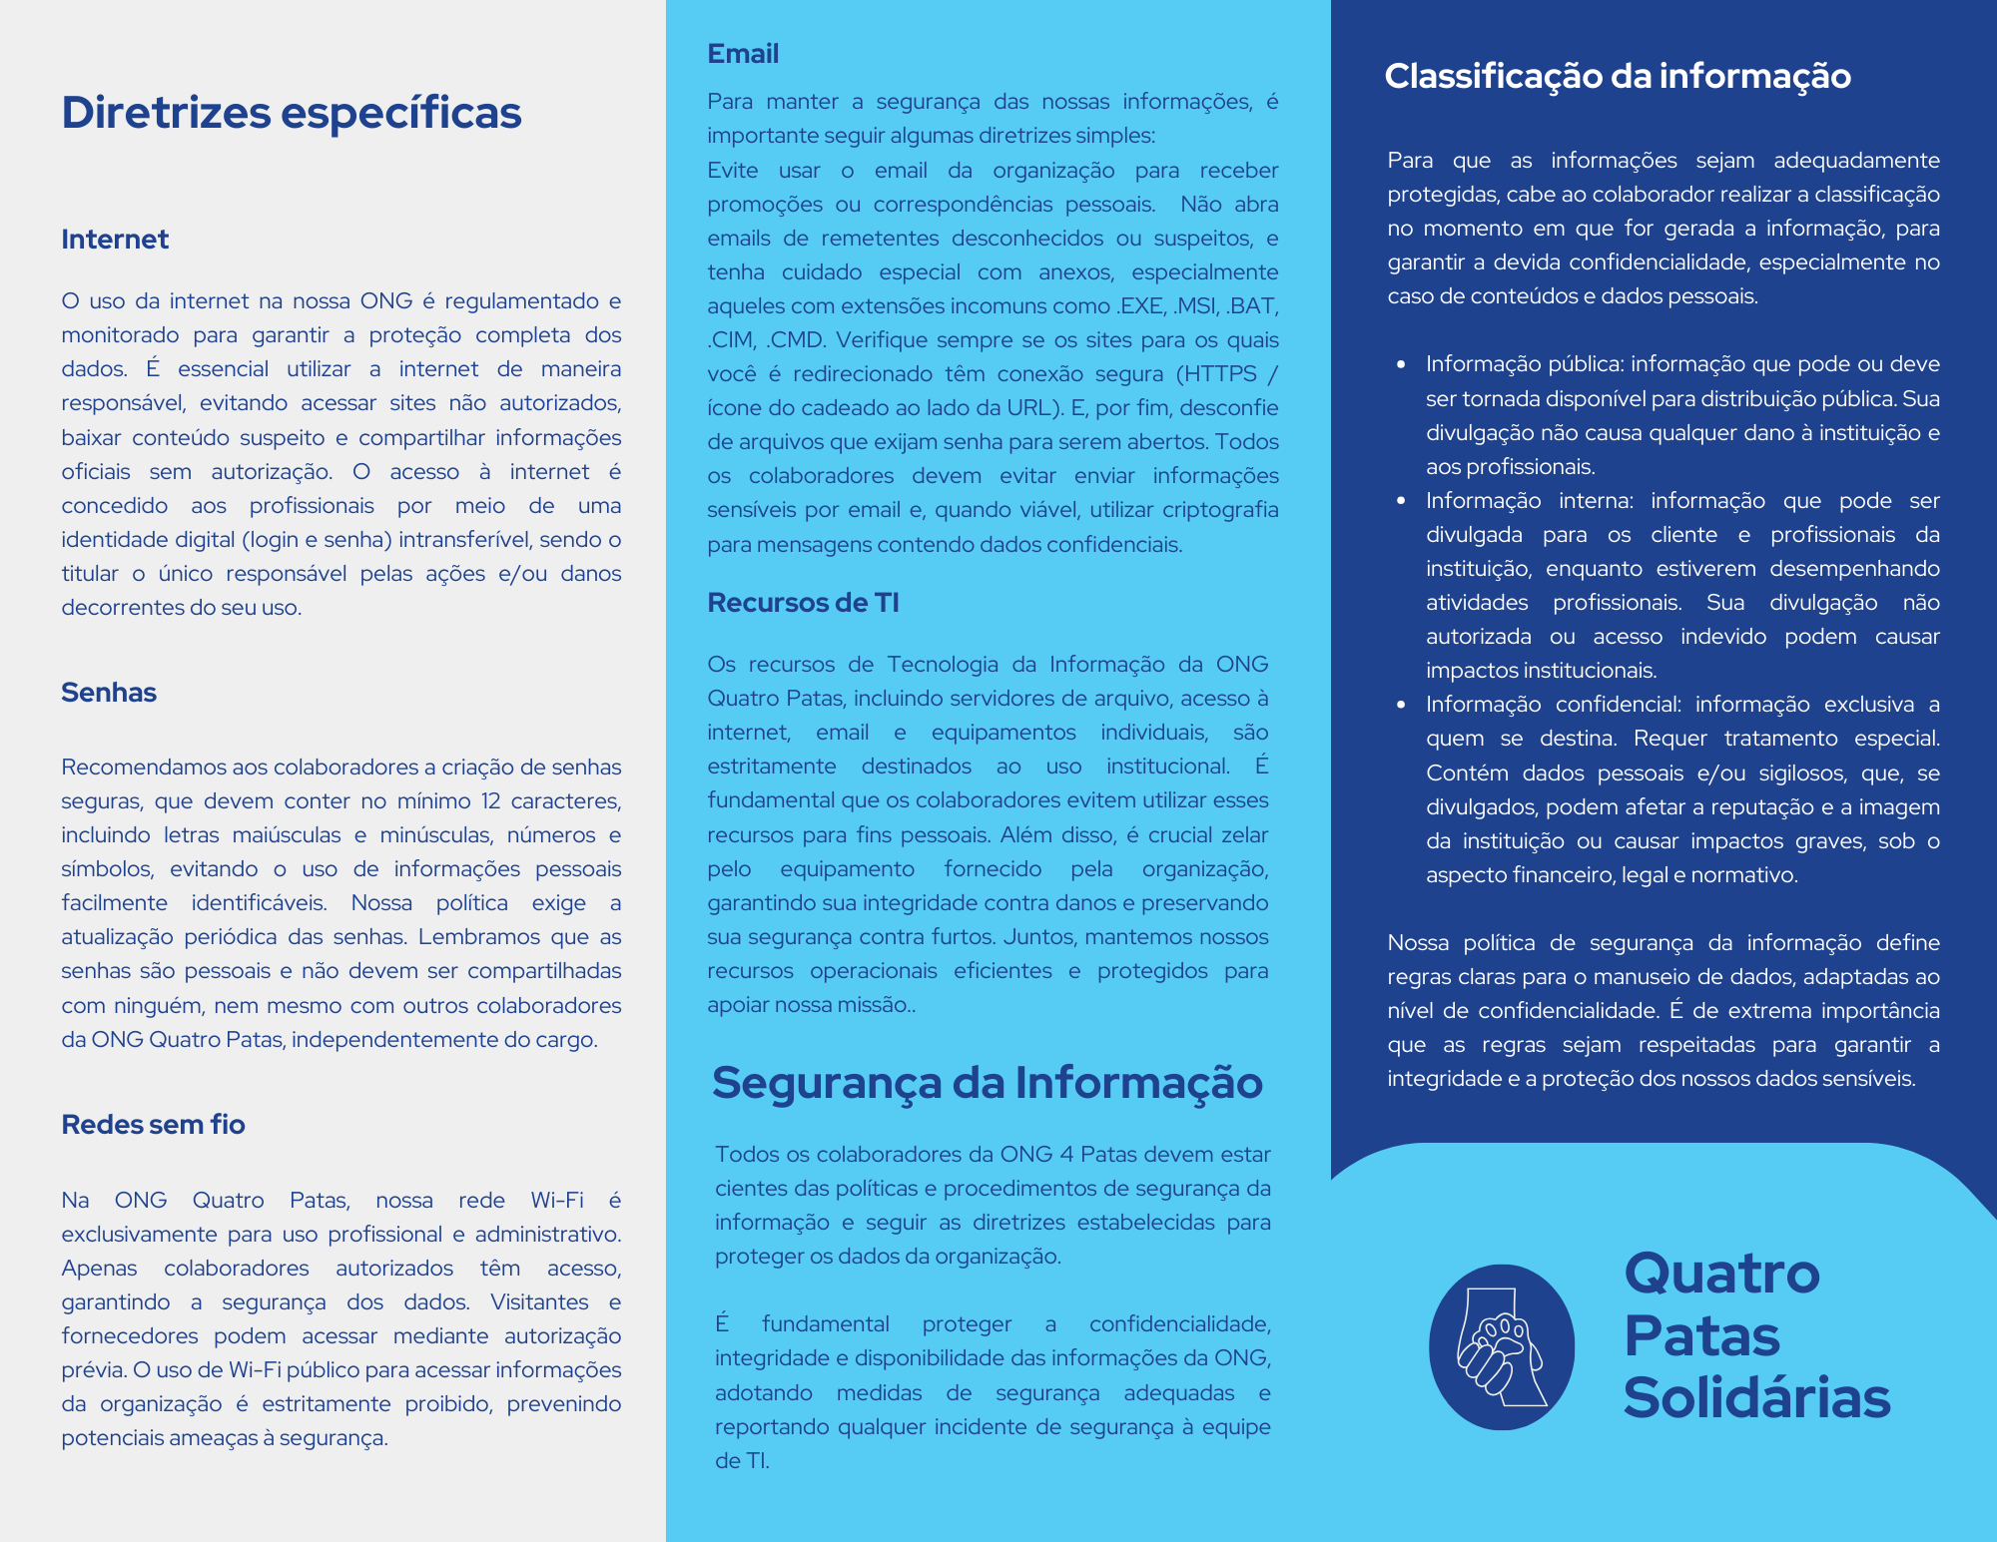
Projeto da Infraestrutura de Rede - 2024/1 - Grupo 3
PSI

Slide 14
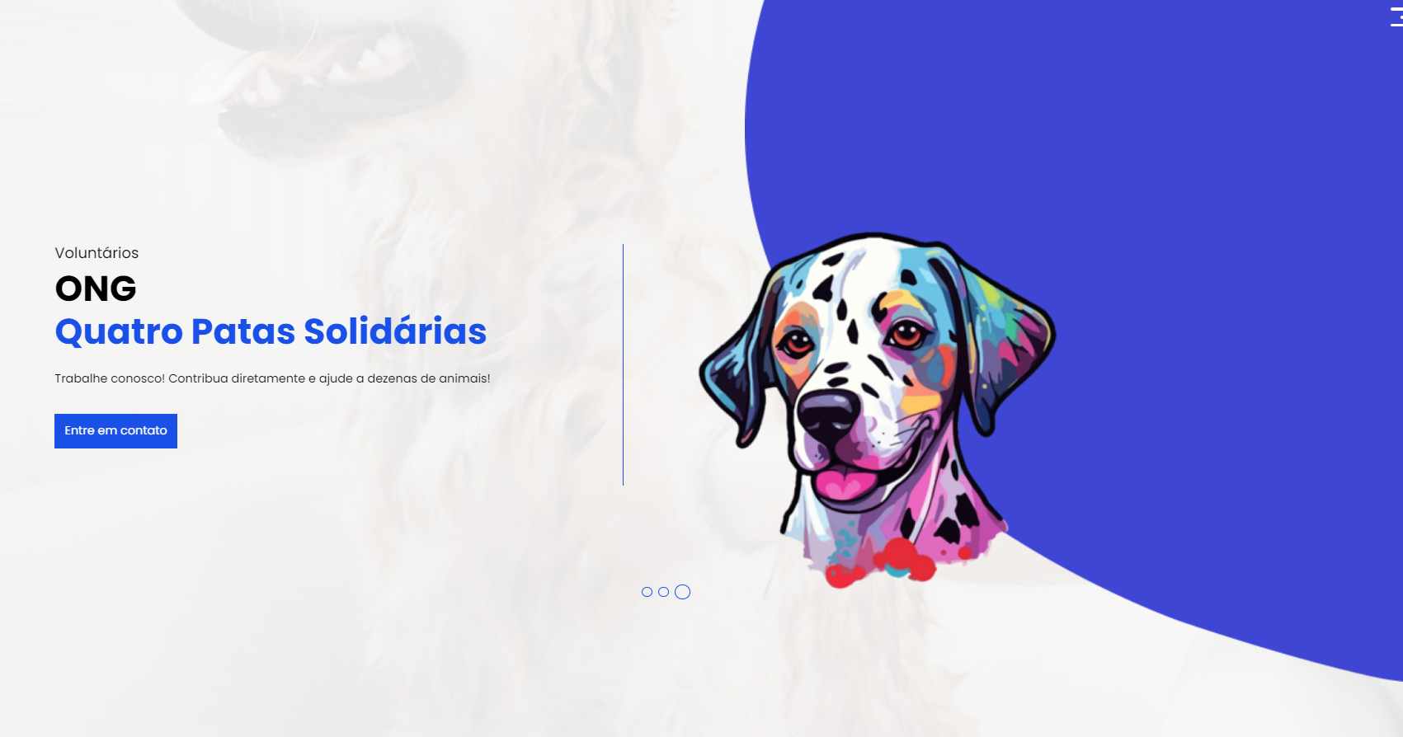

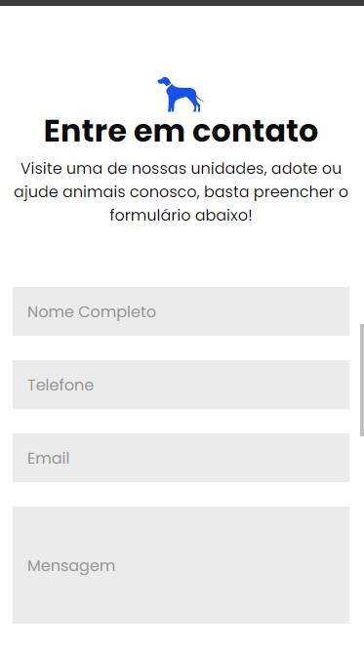
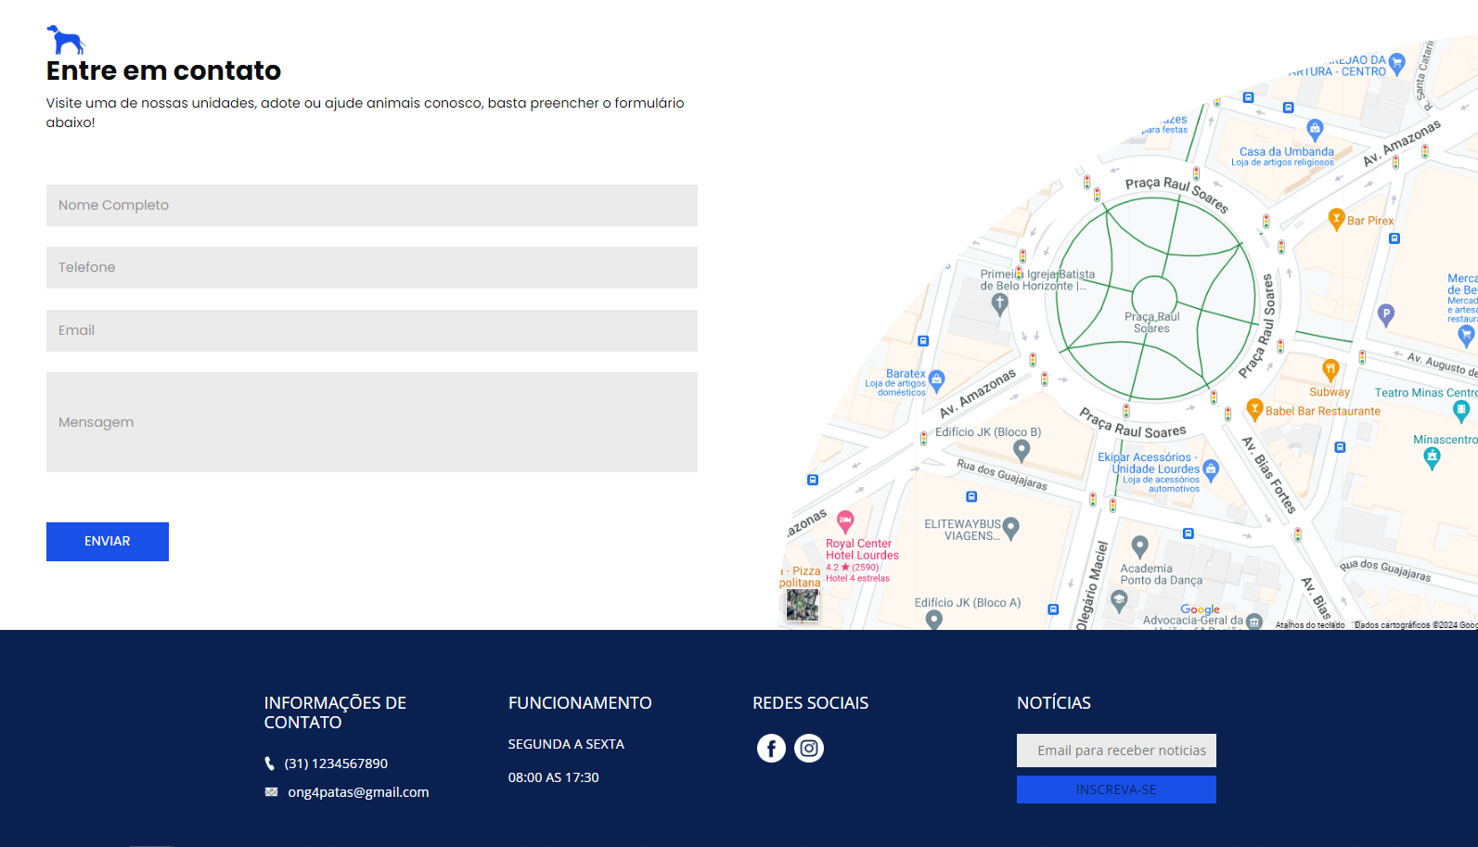
Projeto da Infraestrutura de Rede - 2024/1 - Grupo 3
Back-End
NodeJs

Slide 15
Projeto da Infraestrutura de Rede - 2024/1 - Grupo 3
Back-End
Vulnerabilidades
Ataques de injeção
SQL Injection
NoSQL Injection
OS Command Injection.
Cross-Site Scripting (XSS)
Proteção de dados sensíveis
senhas
tokens
Server-Side Request Forgery (SSRF)
Negação de serviço (DoS)
Atualização recorrente de pacotes e dependências de terceiros via npm

Slide 16
Projeto da Infraestrutura de Rede - 2024/1 - Grupo 3
Obrigado pela atenção!

